Slide 1
メイン基板 講習
MCU
マイコン
ピンを引き出す
基板
メイン基板
そもそも、なぜ必要なのか
困ること／解決の仕組み／実物と扱い方
コネクタでつなぐ
機構
モータ・センサ
立命館大学 ロボット技術研究会 RRST NHKプロジェクト
Notes:
基板の作り方ではなく、なぜ必要なのかを知る講習。回路の知識がなくても聞ける内容にしている。

Slide 2
はじめに
マイコンにジャンパ線でつなげば動くのに、なぜ基板を作るのか？
机の上で動くことと、機体に載せて本番で動き続けることは別の話です。
この講習のゴール
1
困ることを知る
2
仕組みを知る
3
正しく扱う
マイコンだけで機体を作ると、どこで困るのかが分かる
メイン基板が何をどう解決しているのかが分かる
実物を見て、壊さない扱い方が分かる
Notes:
最初に問いかける。ブレッドボードやジャンパ線で動かした経験があれば、なぜ基板が要るのか疑問に思うのが自然。

Slide 3
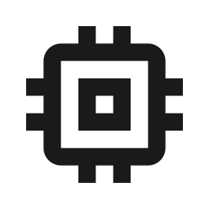
マイコンだけだと
01
どこで困るのかを見てみる
Notes:
まず基板がない場合を想像してもらう。

Slide 4
まず、配線の本数を数えてみる
モータドライバ 4台：8本
27 本
サーボ 4個：4本
マイコン
信号線だけの本数
ソレノイド 6個：6本
これに電源と GND が加わります。
この本数を、小さなピンへ1本ずつ挿して、機体の中で引き回すことになります。
エンコーダ 2個：4本
スイッチ 5個：5本
Notes:
本数は ESP32-S3-ROS-IO V2.0a と同じ構成で数えた。MD はPWMとDIRで2本ずつ、エンコーダはAとBで2本ずつ。電源とGNDは含まない。

Slide 5
マイコンだけで作ると困ること
抜ける
間違える
ジャンパ線は挿してあるだけです。走行の振動や衝撃で抜け、どれが抜けたのかも見つけにくくなります。
どの線がどのピンかは、色と記憶が頼りです。1本ずれると動かず、電源を逆に挿せば壊れます。
電気が足りない
引き継げない
マイコンのピンは 3.3V で、流せる電流もわずかです。モータやソレノイドは直接動かせません。
機体ごとに配線が違うと、作った人にしか直せません。毎年メンバーが替わるチームでは特に困ります。
Notes:
ひとつずつ、自分の経験と重ねて聞いてもらう。特に「抜ける」と「引き継げない」はロボコンでよく起きる。

Slide 6
マイコンのピンは「指示を出す」だけ
マイコンのピン：3.3V、数十 mA まで。モータを回す力はありません。
動かしたいもの | 必要なもの | 間に入れる回路
DC モータ | 大きな電流と、速度・向きの切り替え | モータドライバ（MD）
ソレノイドバルブ | 24V のオン・オフ | トランジスタアレイ
サーボ | マイコンとは別の電源 | 電源コネクタと配線
CAN 通信 | CAN_H と CAN_L の電圧差 | CAN トランシーバ
どの機体でも、同じ回路が毎回必要になります。
それなら、回路ごと1枚の基板にまとめてしまおう、というのがメイン基板の発想です。
Notes:
ESP32 のピンは 3.3V で数十 mA が目安。正確な値はデータシートを見るよう案内する。力を出す部分は別の回路が受け持つ、という役割分担を伝える。

Slide 7
ロボコンの本番では、さらに困る
時間がない
揺れる・ぶつかる
すぐ直したい
セッティングやリトライの時間は限られています。その場で配線を挿し直す余裕はありません。
走行、衝突、機構の動きで、機体は常に揺れています。机の上とは条件が違います。
壊れたら、短い時間で交換して戻さなければなりません。配線をやり直す時間はありません。
1回動いただけでは足りません
試合中ずっと動き続けて、壊れてもすぐ戻せることが必要です。
Notes:
セッティングタイムやリトライの話は serial_bridge 講習の背景とも共通。動作確認で動くだけでは足りないことを伝える。

Slide 8
メイン基板で解決する
02
困りごとをどう解決しているのか
Notes:
ここから解決編。

Slide 9
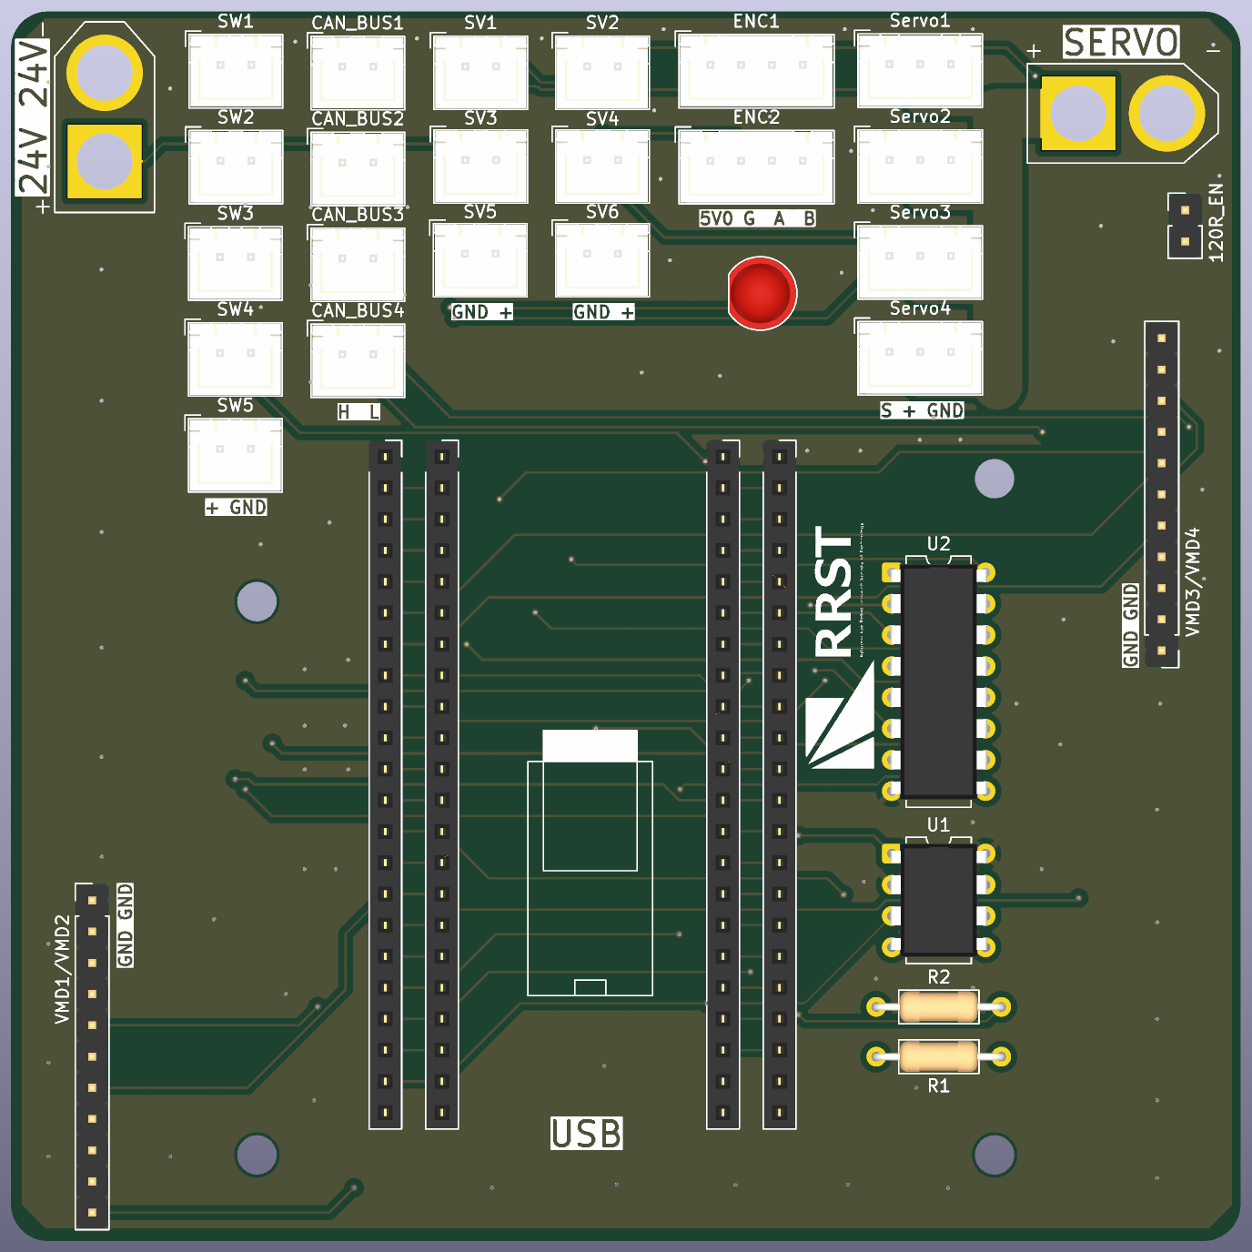
メイン基板とは
マイコンと必要な回路を1枚に載せ、各ピンを使いやすいコネクタに引き出した自作の基板です。
マイコン
1
ソケットや基板に固定して載せる
必要な回路
2
ドライバやトランシーバをまとめる
コネクタ
3
用途ごとに分けて、抜けにくく引き出す
ESP32-S3-ROS-IO V2.0a（KiCad の3D表示）
Notes:
写真の代わりに KiCad の3D表示を載せている。実物を回して見せられるとなおよい。

Slide 10
困りごとをどう解決するか
困りごと | メイン基板での解決
抜ける | はんだ付けとコネクタで固定します。線を挿すのはコネクタ1個で、本数も見た目も整理されます。
間違える | コネクタの名前が基板に印刷されています。形で向きが決まるので、ピン番号を覚える必要がありません。
電気が足りない | トランジスタアレイと CAN トランシーバを載せ、市販の MD（MDD20A）も立てて直接挿せます。電源コネクタは用途ごとに分けています。
引き継げない | 同じ基板なら配線は全員同じです。回路図も kicad-ws に残るので、後から読めます。
配線の問題を「注意して作業する」のではなく、基板の設計で起きにくくしています。
Notes:
5枚目の4つの困りごとに対応させて説明する。

Slide 11
ソフトの開発も楽になる
// defs.hpp：基板に合わせて1回書くだけ
#define SERVO1 16
#define SW1 35
// config.hpp：書き込むときはここだけ
#define DEVICE_ID 3
// ノード：ピン番号を知らなくてよい
ctrlPkt.setServo(SERVO2, 90);
ピンが固定される
基板ごとにピン番号が決まるので、配線に合わせて書き直す必要がありません。
同じファームを使い回せる
基板が同じなら、ID とモードを変えるだけで書き込めます。
ノードは役割だけ考える
ピンを意識せず、どの機構をどう動かすかに集中できます。
動かないときも、配線の個人差を疑わずに済むので、原因を切り分けやすくなります。
Notes:
ピン番号が基板で固定されるので、ファームウェアを使い回せる。ノードを書く人はスロットだけを見ればよい。これが serial_bridge や ros2can の土台になっている。

Slide 12
ジャンパ配線とメイン基板の比較
観点 | ジャンパ配線 | メイン基板
振動への強さ | 抜けやすい | コネクタで抜けにくい
配線ミス | 起きやすい | 名前と形で防げる
電源・駆動回路 | 毎回自分で組む | 基板に入っている
故障時の交換 | 配線からやり直し | コネクタを挿し替える
引き継ぎ | 作った人しか分からない | 回路図と同じ基板で共有できる
作り始めやすさ | すぐ始められる | 設計と製作に時間がかかる
変更のしやすさ | その場で変えられる | 改版が必要
Notes:
どちらにも向き不向きがある。デメリットも正直に示す。

Slide 13
メリットだけではない
時間とお金がかかる
すぐには変えられない
基板の不具合は全部に効く
設計、発注、はんだ付けが必要です。届くまでの日数も見込みます。
ピンを増やすには改版が必要です。ROS-IO も V1.0 から何度も作り直しました。
設計ミスがあると同じ基板すべてに影響します。作る前に確認が大事です。
使い分けの目安
部品を試す、回路を確かめる：ブレッドボードやジャンパ線で十分
機体に載せて動かし続ける：メイン基板を使う
Notes:
ROS-IO は kicad-ws に V1.0 から V6.0 まで残っている。作り直しながら育ててきたことを伝える。使い分けの目安は一案なのでチームの実情に合わせて変えてよい。

Slide 14
実物を見る
03
2種類のメイン基板と扱い方
Notes:
ここから実物。ピンの細かい話は各講習で扱う。

Slide 15
1枚にまとめる例：ESP32-S3-ROS-IO
部分 | 役割
ソケット | DevKitC を挿す。抜いて交換できる
VMD ヘッダ | 市販の MD（MDD20A）を立てて直接挿す
Servo × 4 | サーボをつなぐ
SV × 6 | ソレノイドバルブや表示灯をつなぐ
U2（TBD62003） | SV を駆動するトランジスタアレイ
ENC × 2 / SW × 5 | エンコーダとスイッチをつなぐ
CAN × 4 / U1 | CAN 機器をつなぐ（MCP2561）
XT60 × 2 | 24V 用とサーボ用の電源入力
Notes:
中央集約型の例。serial_bridge で使う基板は種類が多いので、代表として1枚だけ見せる。細かいピン番号はここでは扱わない。VMD ヘッダには市販のモータドライバ MDD20A を立てて挿せるので、MD との間の配線が要らない。

Slide 16
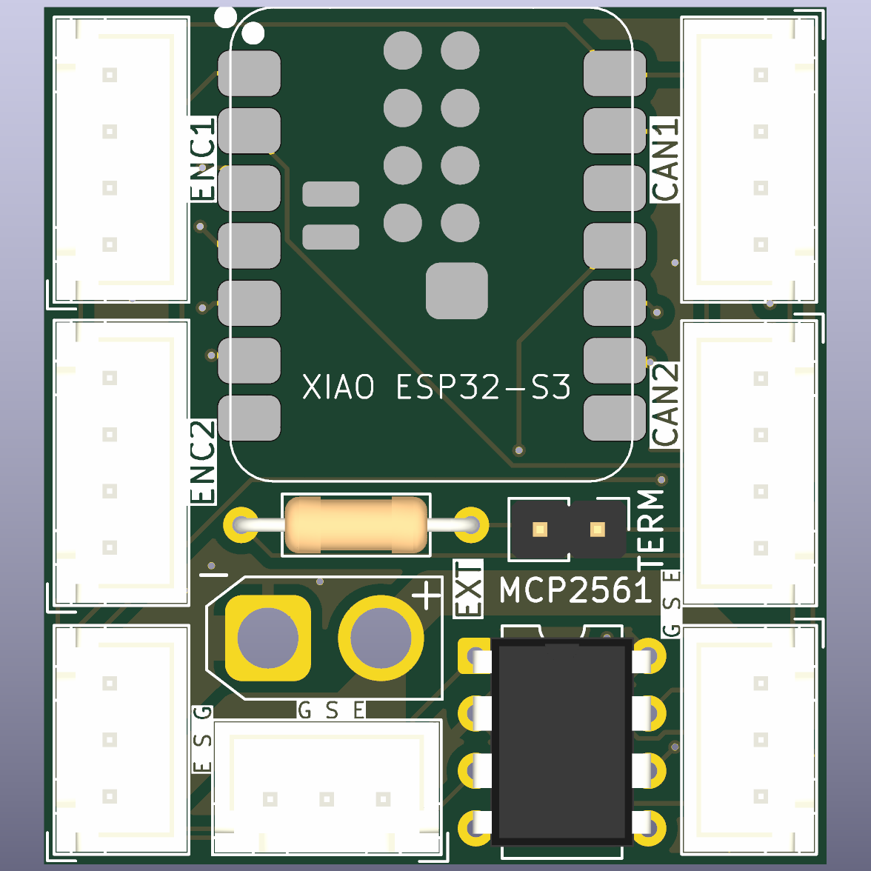
小さく分ける例：XIAO can2io
部分 | 役割
XIAO ESP32-S3 | 基板の中央に載るマイコン
MULTI × 3 | サーボまたはスイッチをつなぐ
ENC × 2 | エンコーダまたはモータドライバをつなぐ
CAN × 2 | 電源と CAN を次の基板へつなぐ
EXT（XT30） | MULTI につなぐ機器の電源入力
TERM | バスの端で終端抵抗を有効にする
約 35 mm 角。機構のすぐ近くに置ける大きさです。
1枚でできることは少ない代わりに、必要な場所へ必要な数だけ置きます。
Notes:
ros2can 用の分散型の基板。詳しいピン配置は ros2can 講習で扱う。

Slide 17
集約と分散：どちらもメイン基板
観点 | 1枚に集約（serial_bridge） | 小さく分散（ros2can）
置く場所 | 機体の中央など1か所 | 各機構のすぐ近く
大きさ | 大きい（ROS-IO は 100 mm 角） | 小さい（約 35 mm 角）
機構までの配線 | 長い | 短い
基板どうしの配線 | なし（PC と USB で個別に接続） | 電源 + CAN の4ピンケーブル
PC との接続 | マイコンごとに USB | ホストの USB 1本
新しい機体では ros2can と分散配置を勧めています。
既存の機体を直すときは、載っている基板に合わせて読みます。
Notes:
どちらが正しいという話ではなく、配線の考え方が違う。新規機体は ros2can を推奨しているので分散型が基本になる。

Slide 18
扱うときの約束
コネクタのピン順は基板ごとに違います
ROS-IO のサーボは S / + / GND、XIAO の MULTI は E / S / G です。同じケーブルをそのまま挿すと壊れることがあります。
通電前に確認する
電源を切って抜き差しする
電源の向きと、ショートがないかを確かめます。テスターで GND と電源の間を測ります。
通電中の抜き差しは、部品を壊す原因になります。
しっかり固定する
変更したら記録する
基板が動くと、はんだやコネクタに負担がかかります。金属に触れないよう絶縁します。
配線や部品を変えたら、回路図と資料にも残します。
Notes:
ピン順の違いは実際に壊す原因になるので強調する。サーボの一般的な配線は信号・電源・GND の順で電源が中央、XIAO の MULTI は信号が中央。

Slide 19
まとめ
なぜ必要か
マイコンだけでは、抜ける、間違える、電気が足りない、引き継げない
次に学ぶこと
serial_bridge 講習：基板とマイコンを ROS 2 につなぐ
ros2can 講習：小さな基板を CAN でつなぐ
kicad-ws：回路図と基板データ
何をするか
マイコン、回路、コネクタを1枚にまとめて、問題を設計で防ぐ
使い分け
試すときはジャンパ線、機体に載せるならメイン基板
扱い方
通電前の確認、電源を切って抜き差し、ピン順の確認
基板データ：github.com/RRST-NHK-Project/kicad-ws
Notes:
次は serial_bridge 講習と ros2can 講習につながる。

